Slide 1


Lehren und Lernen in der digitalen Welt Präsenztermin V
Fakultät Informatik // Institut für Software- und Multimediatechnik //
Professur für Didaktik der Informatik
3 und 4 DS, Online-Termin

Slide 2
Gliederung
Abstecken des Lehrlern-Szenarios
Kurzvorstellung
Vorstellung der digitalen Tools für die Schule (10 Minuten)
Informatische Grundlagen im eigenen Fach (Klarstellung der Herleitung aus Stoffverteilungsplan und Unterrichtsverlaufsplan
Exkurs Reformpädagogik und Digitalisierung
Seminarfeedback
Welche Themen sind offen geblieben?
An welchem Thema sind Details unklar geblieben?
Feedback

Slide 3
Gliederung
Abstecken des Lehrlern-Szenarios
2. Kurzvorstellung
Vorstellung des Lehrlern-Szenarios
Klarstellung der Herleitung aus med. Unterrichtsplan und Unterrichtsverlaufsplan
Abschließende Fragerunde
Welche Themen sind offen geblieben?
An welchem Thema sind Details unklar geblieben?
Seminarfeedback

Slide 4
Abgabetermin:

Slide 5
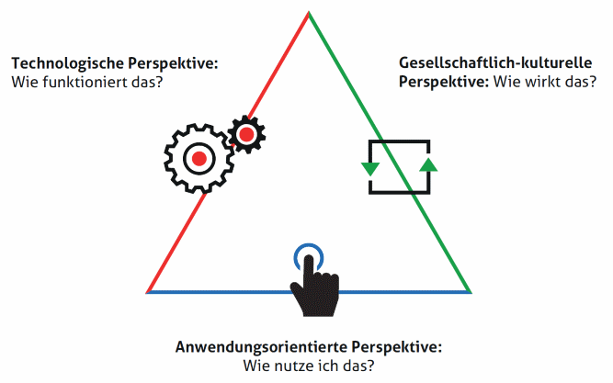
Dagstuhl-Dreieck von Beat Döbeli Honegger und Renate Salzmann, CC-BY-SA , creativecommens.org

Slide 6
„Mit“
Dig4lehramt
Experte zu einem digitalen Tool für die Schule
Autor eines Artikel (OER Erfahrung)
Selber ein Erklär Video erstellt (Praxis)
„Über“ Unterrichtsverlaufsplan
Digitale und informatische Kompetenzen der Lernenden* fördern
Kreativ mit digitalen Themen umgehen und SuS damit auf die Zukunft vorbereiten
Einsatz eures digitalen Tools im Unterricht

Slide 7
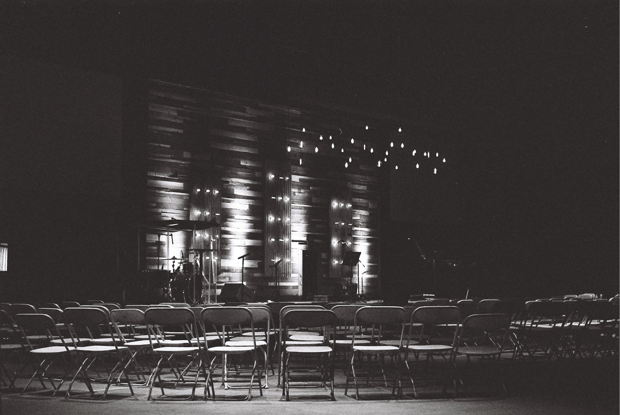
Präsentation zu eurem ausgesuchtem Tool
Ideen zum Einsatz rundinformatischer und digitaler Kompetenzen in euerem Fach
Stage, Isaac Taylor, (Pexel) https://creativecommons.org, https://www.pexels.com/de-de/foto/architektur-auditorium-beleuchtung-buhne-2305084/ CC0,

Slide 8
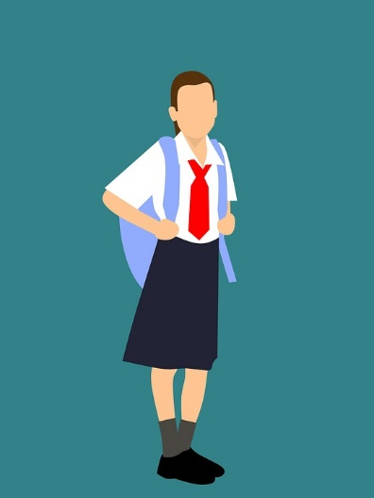
Digitalisierung und Reformpädagogik Exkurs: Schule umdenken
mohamed_hassan, Pixabay CC0, https://creativecommons.org https://pixabay.com/de/illustrations/schule-kinder-m%C3%A4dchen-kind-sch%C3%BCler-3018025/

Slide 9
Reformpädagogik und Digitalisierung: Teil 1:
Educamps, Mobile Schule in Oldenburg oder dem Digital Education Day
Die Digitalisierung könnte der organisatorische Hebel sein, um viele Anliegen der Reformpädagogik im Schulsystem zu verwirklichen.
Den Einzelnen gerecht werden – individuelle Förderung und Herausforderung
Digitalisierung erleichtert individuelle Betreuung
Digitalisierung fördert Individualisierung des Lernens
Digitalisierung hilft bei der Inklusion
Digitalisierung erleichtert Feedback und Lernbegleitung

Slide 10
Reformpädagogik und Digitalisierung Teil2:
Ein Ziel von Reformpädagogen ist ein ganzheitliches, autonomes Lernen zu fördern
Digitalisierung erleichtert Grenzen zwischen Fächern Abbau, um ein ganzheitlicheres Lernen zu ermöglichen
digitalen Projekt: Fortschritte und die Ergebnisse allen leichter eingesehen werden. Das erleichtert das Feedback und die Bewertung als Team ungemein.
Ein wichtiges Ziel der Reformpädagogik ist das selbsttätige Lernen: Schüler*innen sollen möglichst an selbst gewählten Fragen und Herausforderungen arbeiten und eigene Produkte erstelle
Digitalisierung fördert Freude am Lernen und Gestalten
Schule als Gemeinschaft – Demokratie lernen und leben
„Learning by doing“ durch aktive Teilhabe aller Mitglieder der Schulgemeinschaft gefördert werden. Im Zeitalter der Digitalisierung muss dieser Anspruch auch die digitale Welt einbeziehen Beispiel: Zeitung, Podcast, Video, Schulkommunikation und Soziale Medien

Slide 11
Projekt Aula Beispiel: Projekt
Die Digitalisierung bietet hier eine Chance. Ein Beispiel dafür ist das Projekt Aula. Es handelt sich um eine digitale Plattform, in der Schüler*innen Ideen zur Veränderung der Schule vortragen, diskutieren und auch darüber abstimmen können
https://www.youtube.com/watch?v=dQAiOfL-lcA&t=19s
Notes:
https://www.youtube.com/watch?v=dQAiOfL-lcA&t=19s

Slide 12
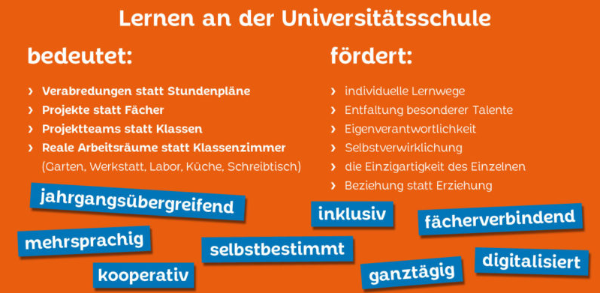
Digitalisierung und Reformpädagogik Beispiele: Schule
Der Schulverbund Blick über den Zaun (Abkürzung BüZ)
Der Verbund reformpädagogisch orientierter Schulen wurde 1989 gegründet.
Ziel des Verbunds ist die Veränderung der Schule von „innen“ und von „unten“.
In aktuell 16 Arbeitskreisen sind etwa 130 Schulen vertreten,
Erfahrungsaustausch, Peer Reviews, Tagungen Pädagogische Werkstätten,
Isolation vorbeugen : Den politischen Rahmenbedingungen eingezwängt
Unter den Mitgliedsschulen sind Gymnasien, Grundschulen, Gesamtschulen sowie Landerziehungsheime, freie Schulen und Schulen in staatlicher Trägerschaft
Universitäre Schule Dresden
https://universitaetsschule.org/konzept/
Screenshot, Konzept Universitäre Schule Dresden, Konrad Dornebusch 2021
Notes:
https://universitaetsschule.org/konzept/

Slide 13

Abschließende Fragerunde
Welche Themen sind offen geblieben?
An welchem Thema sind Details unklar geblieben?
Fragezeichen, Peggy_Marco, CC0 (Pixabay), https://creativecommons.org https://creativecommons.org, https://pixabay.com/de/illustrations/fragezeichen-frage-antwort-1019820/

Slide 14
Gliederung
Abstecken des Lehrlern-Szenarios
2. Kurzvorstellung
Vorstellung des Lehrlern-Szenarios
Klarstellung der Herleitung aus med. Unterrichtsplan und Unterrichtsverlaufsplan
Abschließende Fragerunde
Welche Themen sind offen geblieben?
An welchem Thema sind Details unklar geblieben?
Seminarfeedback

Slide 15
To-do-Liste bis zum Ende des Semesters
1. Füllen der Abgabe
2.1. Tabellen füllen
2.2. Portfolio füllen
2.3. Abgabe spätestens …
2. Semesterferien
2.1 Zeit genießen ☺

